Slide 1
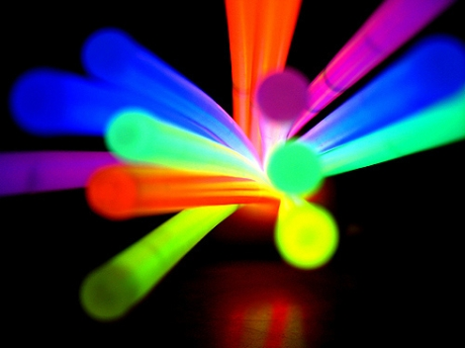
Fluorescencia Fosforescencia Luminiscencia

Slide 2
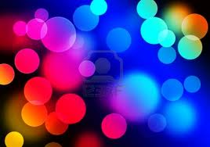
Luminiscencia

Slide 3
DEFINICIÓN
Es la propiedad que presentan algunos materiales y seres vivos de emitir luz cuando son sometidos a determinada temperatura. Esta luz es visible solamente en la oscuridad.
Energía radiante emitida por átomos o moléculas cuando sufren una transición desde un estado excitado a uno de menor energía.
Es la emisión de luz por absorción de energía en el estado excitado de la molécula.

Slide 4

Comprende…
Emisiones de luz visible producidas tanto por la acción de ciertos rayos como por la existencia de reacciones físicas o químicas.
la radiación originada exclusivamente como consecuencia del
Inherente sensibilidad.

Slide 5
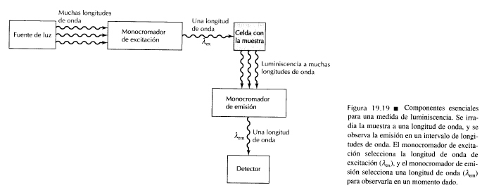
DIAGRAMA DEL EQUIPO
Se irradia la muestra a una longitud de onda y se observa la emisión en un intervalo de longitudes de onda. El monocromador de excitación selecciona la longitud de onda de excitación y el monocromador de emisión selecciona una longitud de onda para observarla en un momento dado.

Slide 6
¿QUÉ PASA CUANDO UNA MOLÉCULA ABSORBE LUZ?
Cuando una molécula absorbe un fotón pasa a un estado excitado de mayor energía.
Cuando una molécula emite un fotón, disminuye su energía en un valor igual a la energía del fotón.
En toda transición electrónica se produce un salto de un electrón de un orbital a otro con el consiguiente aumento o disminución de la energía de la molécula.

Slide 7
ESTADOS DE RELAJACIÓN
Cualquier proceso por el que el analito recupera un estado de baja energía desde un estado de alta energía.
Radiante
No Radiante
El exceso de energía se libera como un fotón de radiación electromagnética
El exceso de energía se libera en forma de calor, o por colisiones con otras partículas

Slide 8
Las moléculas orgánicas excitadas también pueden relajarse mediante conversión a un estado triplete el cual posteriormente se relaja vía fosforescencia o mediante un segundo paso no-radioactivo de relajación.
La relajación de un estado S1 también puede ocurrir a través de una interacción con una segunda molécula mediante apagamiento fluorescente.

Slide 9
Una molécula excitada puede volver a su estado fundamental:
Minimiza el tiempo de vida de estado excitado.
Excitación: la molécula puede promocionarse a cualquiera de los diversos niveles vibracionales.

Slide 10
En disoluciones el exceso de energía vibracional se pierde inmediatamente como consecuencia de las colisiones entre las moléculas de las especies excitadas y las del disolvente.
Transferencia de energía y un incremento minúsculo de la T del disolvente.
Tiempo de vida medio excitación vibracional: 10^{-12 s}

Slide 11
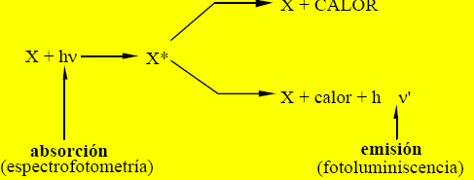

Slide 12
ESTADOS DE EXCITACIÓN
Cuando uno de los electrones de una molécula es excitado a un nivel de energía superior
singulete o triplete.
Singulete: el espín del electrón promocionado continua apareado con el electrón fundamental. Diamagnética
Triplete: los espines de los dos electrones se han desapareado y por lo tanto están paralelos. E. Paramagnético
S1
T1
S0

Slide 13
TRANSICIONES:
Singulete/Triplete probable.
Singulete/ Singulete
...
TIEMPO DE VIDA MEDIO:
Triplete excitado: 10^{-4 a varios segundos}
Singulte excitado : 10⁻⁸ 10^{-5 segundos.}

Slide 14
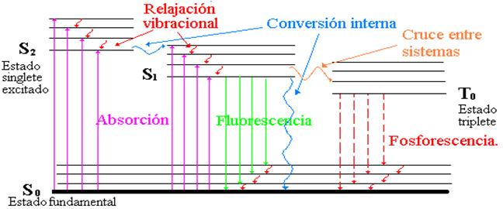
Diagramas de niveles de energía

Slide 15
Interna
Procesos intermoleculares por los cuales la molécula pasa a un estado electrónico de mas baja energía sin emisión de radiación
Externa
Interacción y transferencia de energía entre la molécula excitada y el disolvente.
Conversiones

Slide 16
Cruce entre sistemas
Se invierte el spin de un electrón excitado provocando un cambio en la multiplicidad de la molécula.
I/ Br

Slide 17
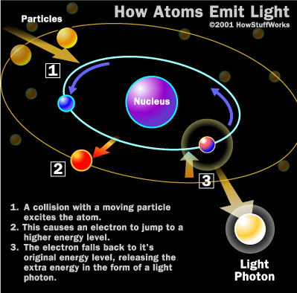

Slide 18
EMISIÓN DE ENERGÍA DE LOS ELECTRONES
Los estados excitados son inestables, y el átomo tiende a volver a su estado fundamental, para lo cual se producen saltos de electrones desde los niveles más externos hacia los niveles más internos, para ocupar los huecos producidos.
Este proceso produce desprendimiento de energía en forma de radiación

Slide 19
Aplicaciones
Quimioluminescencia:
Detectar la existencia de sustancias químicas en las biopsias de tejidos. Si, por ejemplo, queremos saber si un fragmento de hígado tiene una proteína que caracteriza al cáncer, se baña la muestra con un anticuerpo que se pega a esa proteína.
El anticuerpo va combinado con una sustancia quimioluminiscente. Se examina el espécimen al microscopio y, si se aprecia que brilla con luz propia, es que contiene la proteína.

Slide 20
Análisis de gases para la determinación de contaminantes atmosféricos.
Análisis de especies inorgánicas en fase líquida (luminol), concentraciones
Análisis de especies orgánicas para la determinación de azucares de la glucosa esteres de colesterol.
Realizan ciertos análisis de toxicidad en los efluentes industriales, mediante la acción de bacterias luminiscentes.

Slide 21
TIPOS DE LUMINISCENCIA
Fotoluminiscencia
Bioluminiscencia
sonoluminiscencia
quimioluminiscencia
triboluminiscencia
electroluminiscencia
cátodoluminiscencia

Slide 22
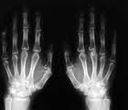
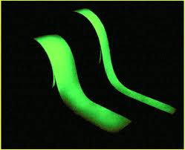
Fotoluminiscencia
Es la radiación que emiten los átomos o moléculas excitados por medio de fotones.
Incluye la fosforescencia y la fluorescencia.
Origen electromagnético. (UV, X).

Slide 23
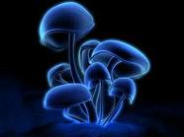
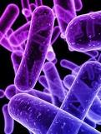
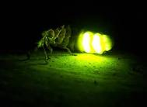
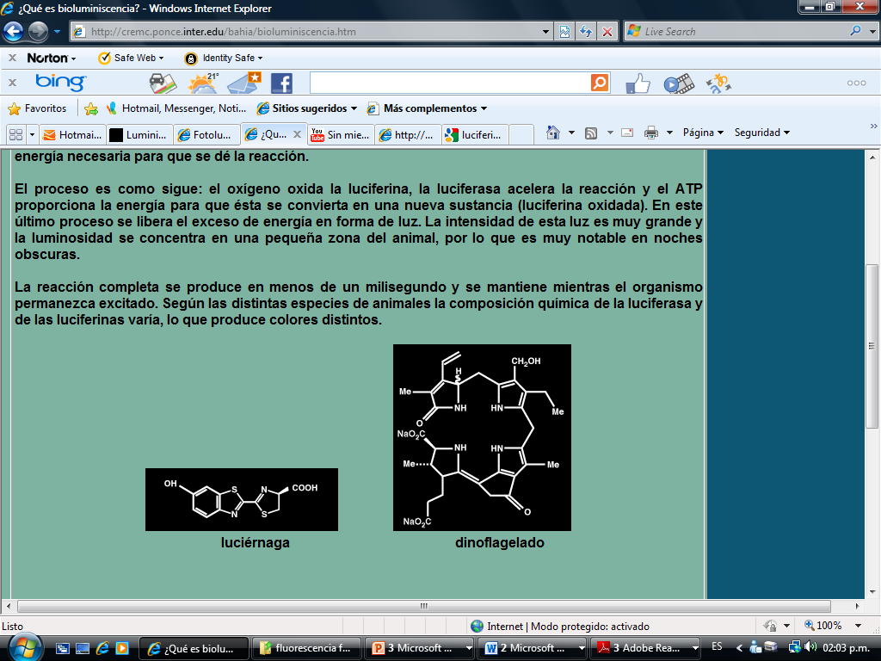
Luciferinas sufren oxidaciones catalizadas por enzimas formando productos en estado excitado emitiendo luz
Bioluminiscencia
Es la luz producida por una reacción química dentro de un organismo.
Puede ser activada por un movimiento o mecánicamente.
Es un fenómeno principalmente marino. En agua dulce ocurre en algunas excepciones.

Slide 24

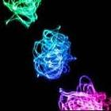
sonoluminiscencia
Es un fenómeno físico caracterizado por la emisión de luz en líquidos sometidos a ultrasonidos o sonidos intensos.
A temperaturas muy elevadas los e- se separan de los núcleos de los átomos y se genera un plasma. Éste emitiría la luz.

Slide 25
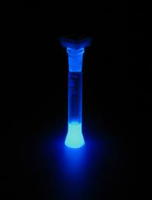
quimioluminiscencia
Propiedad de algunas sustancias químicas para emitir luz. rxn. químicas
Se observa cuando una especie electrónicamente excitada, producida por una reacción química a temperatura ambiente regresa a su estado fundamental.
Luminol

Slide 26
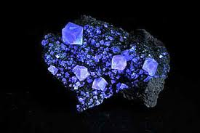
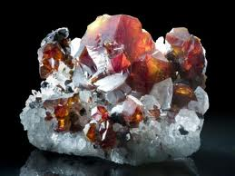

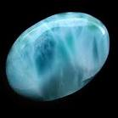
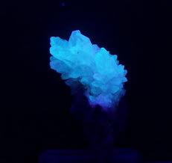
Fluorita
triboluminiscencia
Ciertos minerales no metálicos y fácilmente exfoliables poseen la propiedad de emitir luz cuando son sometidos a acciones mecánicas (molidos o rayados).
La luminiscencia que se produce al frotar ciertas sustancias.
Esfalerita
Lepidolita
Pectolita
Calcitas

Slide 27

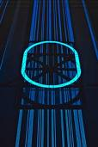
Electroluminiscencia
Es un fenómeno óptico y eléctrico en el cual un material emite luz en respuesta a una corriente eléctrica que fluye a través de él, por causa de la fuerza de un campo eléctrico o una descarga.

Slide 28
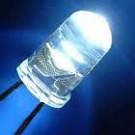
cátadoluminiscencia
Fenómeno en donde algunos materiales naturales emiten luz visible cuando se les incide con un haz de electrones. Los electrones están acelerados.
Es la excitación de un gas a través del cátodo por el cual circula una corriente y cesa cuando deja de circular la corriente entre el ánodo y el cátodo

Slide 29
DIFERENCIAS
Excitación mediante absorción de fotones
Fluorescencia
Las transiciones electrónicas responsables no conllevan un cambio en el espín del electrón.
Fosforescencia
Cambio en el spin del electrón la radiación
Vida corta (<10 ⁻⁵)
Se mantiene después de haber acabado la irradiación .
Luz electromagnética / UV. Con temperatura
En frío, mejor a temperaturas altas
1era vez observado en fluorita
1era vez observado en el fosforo

Slide 30
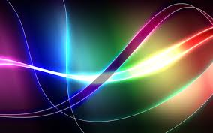
Fluorescencia

Slide 31
DEFINICIÓN
Es el proceso de emisión de la luz que acompaña a la transición espontanea de una molécula desde el estado excitado hasta el nivel de menor energía.
Es la radiación UV- visible que emiten los átomos o las moléculas que se han excitado al absorber la radiación.

Slide 32
La fluorescencia…
Consiste en:
Átomos o las moléculas son excitados por absorción de la radiación electromagnética.
Las especies que han sido excitadas se relajan luego hacia el estado fundamental, liberando el exceso de energía en forma de fotones.
Ventaja:
elevada sensibilidad por lo que se han detectado moléculas únicas de especies seleccionadas y en condiciones controladas.
amplio intervalo de concentración lineal, el cual es significativamente mayor que el que se encuentra en la espectroscopia de absorción.

Slide 33
APLICACIONES
Localización subcelular
Cambios en la concentración
Interacciones moleculares
Cambios conformacionales
Distancias intra/intermoleculares
Difusión rotacional
Caracterización estructural
Actividad enzimática

Slide 34
Determinación de sustancias en una mezcla; complejo vitamínico diverso.
Determinación de farmacocinética.
Elaboración de antibióticos ya que la unión de anticuerpos a fluorocromos (Los fluorocromos son moléculas químicas que absorben luz a una determinada longitud de onda y emiten a otra diferente) mejora la especificidad.
En el desarrollo de un fármaco con el fin saber en qué sitio el fármaco se unirá a una cierta proteína o biomolécula y posteriormente llevar a cabo su acción.
Determinar estructuras y enlaces químicos.
Lecturas de DNA.

Slide 35
Los indicadores fluorescentes se han utilizado ampliamente para estudiar fenómenos biológicos en el interior de las células.
SONDA IÓNICA, que cambia su espectro de excitación o emisión cuando une iones específicos como Ca2+ o Na+. Estos indicadores sirven para registrar fenómenos que ocurren en distintas partes de las neuronas o vigilar simultáneamente la actividad de un conjunto de neuronas.
Detección de cromatografía fina o electroforesis capilar.
HPLC para la determinación de proteínas

Slide 36
EQUIPO
Fluorómetros
Espectrofluorímetros:
Instrumento equipado con 2 monocromadores
Variar la longitud obtener espectro de emisión
de onda de excitación

Slide 37
DIFERENCIAS
*Filtro
*Facil de usar
*lámpara de mercurio (exitacion)
*Tubos fotomultiplicadores(detector)
*haz de referencia y de muestra
*Espectros de excitación y emisión.
*2 monocromadores de red
*fotomultiplicador y muestra.
*espectros corregidos.
FLURÓMETROS
ESPECTROFLUORIMETROS

Slide 38
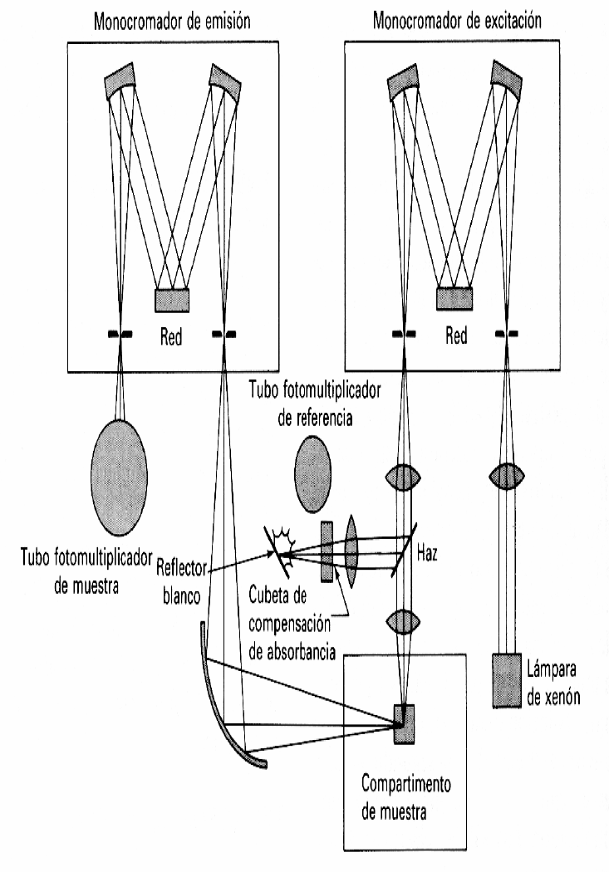
Espectrofluorimetros

Slide 39
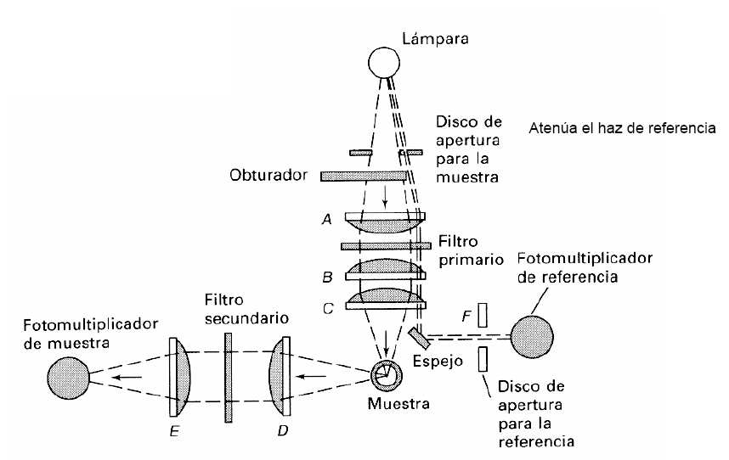
Fluorómetros

Slide 40
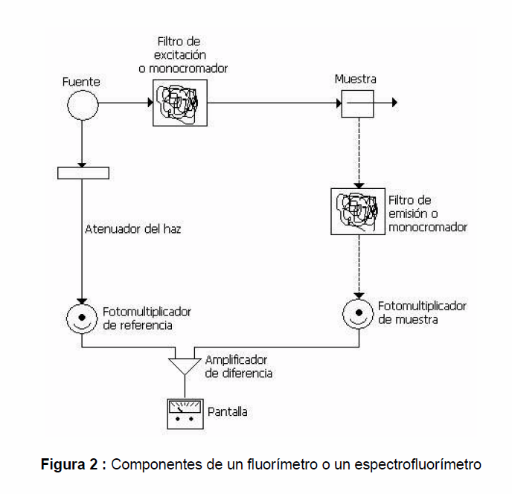
DIAGRAMA

Slide 41
PARTES QUE LO CONFORMAN
Fuentes
Lámparas
Láseres
Filtros
Detectores
Cubetas y compartimientos para las cubetas

Slide 42
más intensas que las lámparas de volframio o de deuterio
Arco de mercurio a baja presión equipada con una capa de sílice fundida.
Lámpara de arco de Xenon de alta presión.
Muestras muy pequeñas (electroforesis).
Sensores de control remoto radiación de excitación latamente monocromatica
mayor parte de los fluorímetros y espectrofluorímetros actuales usan tubos fotomultiplicadores como sistemas para detectar la radiación de fluorescencia.
Fuentes
Lámparas
Láseres
Detectores

Slide 43
Interferencia
Absorción
los instrumentos se clasifican en fluorímetros de filtro y espectrofluorímetros de red.
Las redes, ofrecen las ventajas de presentar resolución uniforme y dispersión lineal a todas las longitudes de onda. El mayor inconveniente es que pasan varios órdenes espectrales, lo cual puede evitarse usando filtros en el camino óptico.
Cilíndricas Rectangulares
Vidrio Sílice
La muestra suelen ser de cuarzo, para permitir el paso de la radiación ultravioleta. Las más típicas son de 1 cm de espesor.
Filtros y monocromadores
Cubetas y compartimientos para las cubetas

Slide 44
VARIABLES
Rendimiento cuántico
Efecto de la rigidez estructural
Temperatura del disolvente
pH del disolvente
Oxigeno disuelto
La concentración en la intensidad de fluorescencia

Slide 45
La fluorescencia se ve favorecida en las moléculas que poseen estructuras rígidas.
La falta de rigidez provoca un aumento de la velocidad de conversión interna por lo que provoca el aumento en la probabilidad de desactivación no radiante.
Al aumentar la temperatura la fluorescencia disminuye.
Una disminución en la viscosidad del disolvente disminuye la fluorescencia.
La fluorescencia disminuye cuando el disolvente contiene átomos pesados ej: tetrabromuro de carbono. Fosforescencia viceversa.
+ ÁCIDO/ BASE
Cuanto mayor es el numero de formas resonantes mayor es la estabilidad del primer estado excitado y por ende hay una fluorescencia en la región UV.
En muchas ocasiones se observa que al aumentar la polaridad del disolvente se produce un desplazamiento en el espectro de fluorescencia hacia mayores longitudes de onda.
Rigidez estructural
Temperatura y disolvente
pH

Slide 46
La presencia de oxigeno disuelto reduce la intensidad de fluorescencia en una disolución.
Debería de ser lineal, no sucede cuando la concentración es elevada la linealidad se pierde.
auto amortiguación
Autoabsorción (disminuye)
Oxigeno disuelto
Concentración en la intensidad de fluorescencia

Slide 47
*Autoabsorción. En este caso, la fluorescencia de una molécula es absorbida por otra molécula del mismo soluto en estado fundamental,
*Autoatenuación. Se produce como consecuencia del choque entre moléculas excitadas, lo cual origina una desactivación en forma de energía no radiante.

Slide 48
DIAGRAMAS DE ESTADO ENERGÉTICO

Slide 49
Estado es la condición de un objeto en un momento determinado, el tiempo que transcurre entre eventos.
Transición es una relación entre dos estados, e indica que, cuando ocurre un evento, el objeto pasa del estado anterior al siguiente.
Muestran el conjunto de estados por los cuales pasa un objeto durante su vida en una aplicación en respuesta a eventos, junto con sus respuestas y acciones. También ilustran qué eventos pueden cambiar el estado de los objetos de la clase. Normalmente contienen: estados y transiciones.
Los diagramas de estado describen gráficamente los eventos y los estados de los objetos, son útiles, entre otras cosas, para indicar los eventos del sistema en los casos de uso.

Slide 50
La luminaria fluorescente, también denominada tubo fluorescente, es una luminaria que cuenta con una lámpara de vapor de mercurio a baja presión y que es utilizada normalmente para la iluminación doméstica e industrial. Tiene gran eficiencia energética.
Es un tubo o bulbo fino de vidrio revestido interiormente con fósforos los cuales emiten luz visible al recibir una radiación ultravioleta, además contiene una pequeña cantidad de vapor de mercurio y un gas inerte, habitualmente argón o neón, a una presión más baja que la presión atmosférica y en el extremo del tiene un filamento de tungsteno, que al calentarse al rojo contribuye a la ionización de los gases.

Slide 52
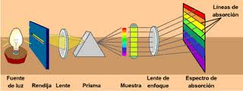
Cuando se hace pasar la radiación emitida por un cuerpo caliente a través de un prisma óptico, se descompone en distintas radiaciones electromagnéticas dependiendo de su distinta longitud de onda (los distintos colores de la luz visible, radiaciones infrarrojas y ultravioleta) dando lugar a un espectro óptico. Todas las radiaciones obtenidas impresionan las películas fotográficas y así pueden ser registradas.
Cada cuerpo caliente da origen a un espectro diferente ya que esta depende de la propia naturaleza del foco.
Los espectros pueden ser de emisión y absorción. A su vez ambos se clasifican en continuos y discontinuos

Slide 53



Los espectros de emisión continuos :
Se obtienen al pasar las radiaciones de cualquier sólido incandescente por un prisma. Todos los sólidos a la misma Temperatura producen espectros de emisión iguales.
Espectro continuo de la luz blanca
Los espectros de emisión discontinuos:
Se obtienen al pasar la luz de vapor o gas excitado. Las radiaciones emitidas son características de los átomos excitados.
Espectro de emisión de vapores de Li
Espectros de absorción:
Son los espectros resultantes de intercalar una determinada sustancia entre una fuente de luz y un prisma
- Los espectros de absorción continuos se obtienen al intercalar el sólido entre el foco de radiación y el prisma. Así, por ejemplo, si intercalamos un vidrio de color azul quedan absorbidas todas las radiaciones menos el azul.
- Los espectros de absorción discontinuos se producen al intercalar vapor o gas entre la fuente de radiación y el prisma. Se observan bandas o rayas situadas a la misma longitud de onda que los espectros de emisión de esos vapores o gases.

Slide 54
Nos muestran gráficamente el avance de una reacción que tan rápida o lenta fue, que tantas moléculas del reactivo existen y que tanta energía tienen para poder escalar la barrera energética.

Slide 55

Intensidad emitida en función del tiempo.
Tiempo de vida …
10-5 y 10 -8 s

Slide 56
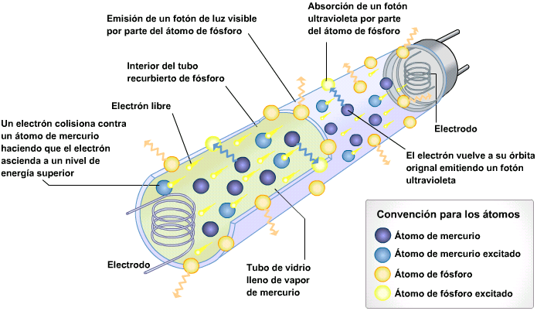

Slide 57
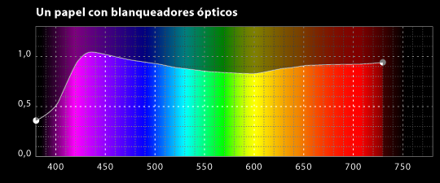
Las lámparas fluorescentes consumen más electricidad y ven reducida su vida útil si son encendidas y apagadas de manera continuada, visto que su acción de encender les cuesta mucho más trabajo que mantenerse encendidas

Slide 58
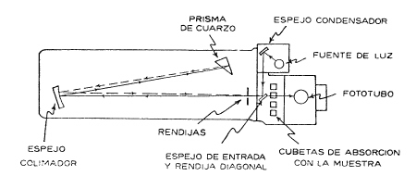
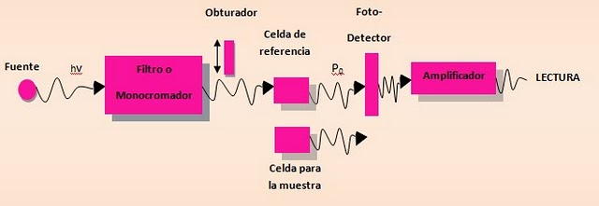

Slide 59
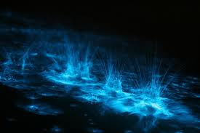
Fosforescencia

Slide 60
DEFINICIÓN
Es el fenómeno en el cual ciertas sustancias tienen la propiedad de absorber energía y almacenarla, para emitirla posteriormente en forma de radiación.
Propiedad que presentan algunos cuerpos especialmente el “fósforo” de continuar emitiendo luz por un cierto tiempo luego de haber sido iluminados.
Es la fotoluminiscencia que continua durante un periodo mayor al de la fluorescencia después de que se apaga la radiación de excitación.

Slide 61
Fosforescencia es…
Cuando una molécula pasa de un estado sigulete a un estado triplete se presenta fenómeno llamado “intersistema cruzado”.
Con el cruzamiento, los electrones se desaparean y la molécula quedan en un nivel vibracional pasa al nivel más bajo de energía E3.
La energía del estado E3 es menor que E2, de lo que se deduce que una molécula en estado triplete tiende a perder su energía por colisiones.
Si la molécula en estado triplete pierde su energía A E3 por emisión de un fotón se produce la fosforescencia.

Slide 62
La fosforescencia se presenta en muy pocas moléculas y actualmente no se suele aplicar a la química analítica.

Slide 63
APLICACIONES
Se usa para complementar el método de fluorescencia, porque son métodos complementarios, ya que los compuestos que son fuertemente fluorescentes presentan una débil fosforescencia y viceversa.
Se usa con hidrocarburos aromáticos con anillos condensados, aquellos que contienen átomos pesados como halógenos o azufre a menudo presentas una fuerte fosforescencia, por otro lado los átomos ausentes de átomos pesados presentan fluorescencia.

Slide 64
se usa para la detección de componentes cuando se eluye una cromatografía en columna.
determinación de especies orgánicas y bioquímicas que incluyen sustancias como ácidos nucleicos, aminoácidos, pirina y pirimidina, enzimas, hidrocarburos del petróleo, y pesticidas.
Debido a bajas temperaturas y pobre presión en las medidas no hay mucha utilización

Slide 65
EQUIPO
Fosforímetros
Instrumentos que se utilizan para estudios de fosforescencia y son similares en diseño a los fluorimetros y a los espectroflurimetros antes considerados excepto en que requieren dos componentes adicionales.
dispositivo que alternativamente irradia la muestra y después de un tiempo adecuado, mide la intensidad de fosforescencia.
Se utiliza tanto dispositivos mecánicos como electrónicos.

Slide 66
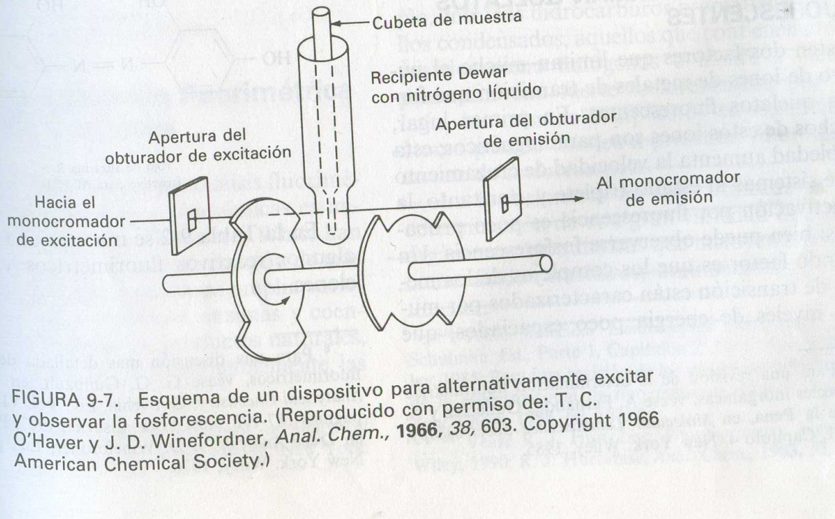
Normalmente las medidas de fosforescencia se llevan a cabo a la temperatura del nitrógeno líquido con el objeto de prevenir la degradación de la radiación de la salida por desactivación por colisiones. También el recipiente de Dewar con ventanas de cuarzo, a esta temperatura el analíto está en un cristal de disolvente sólido.

Slide 67
DIAGRAMA DEL EQUIPO

Slide 68
VIDA MEDIA
La vida media larga de la fosforescencia es también una de sus desventajas.
Los procesos no radiantes pueden competir con la fosforescencia y desactivar el estado excitado.
los procesos de fosforescencia son poco eficaces y su intensidad correspondiente es relativamente baja.
Para su eficacia, la fosforescencia normalmente se mide a bajas temperaturas en medios rígidos como los vidrios.

Slide 69
VARIABLES
El pH debido a las diferentes formas químicas que son posibles de existir a diferentes condiciones de pH, la intensidad también es afectado por este factor.
La estructura molecular y el entorno químico son factores que cuentan en si una sustancia o no es fosforescente, estos factores también determinan la intensidad de emisión cuando tiene lugar la fotoluminiscencia.
Temperatura y naturaleza del solvente:
el efecto de un aumento en la temperatura incrementa el número de choques moleculares, por lo que la desactivación tiende a efectuarse a través de procesos no radiactivos y por lo tanto la viscosidad del solvente tiene efectos similares, a mayor viscosidad menor número de choques moleculares y mayor intensidad. La polaridad del solvente también tiene influencia, debido al efecto hipsocrómico y batocrómico que el solvente ejerce sobre el compuesto.
Efecto del oxígeno disuelto:
debido al paramagnetismo de la molécula de oxígeno, esta tiende a desactivar cualesquier estado activado por oxidación fotoquímica de la especie fotoluminiscente, provoca cruzamiento intersistemas y conversiones de las moléculas excitadas al estado triplete por lo que es deseable que el oxígeno no se encuentra presente en solución o su concentración sea mínima

Slide 70
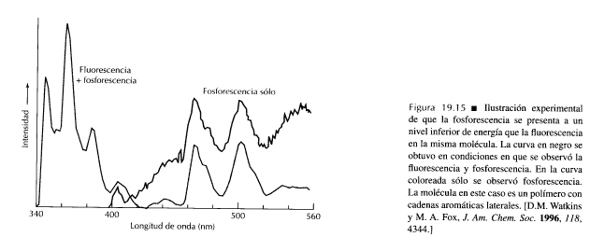
ESPECTROS

Slide 71
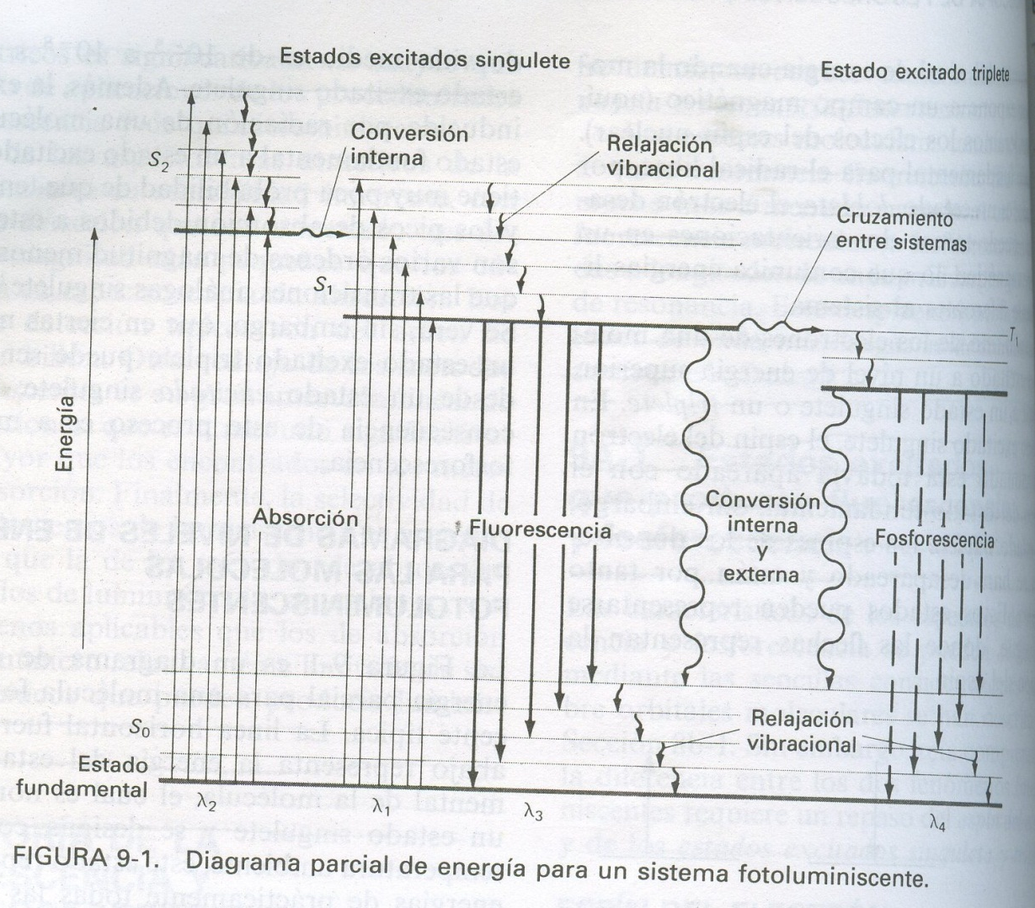
DIAGRAMA DE ESTADOS ENERGÉTICOS

Slide 72
Bibliografía
Http://www.Portalplanetasedna.Com.Ar/luminiscencia.Htm
Http://www.Sabelotodo.Org/materia/fosforescencia.Html
Http://cremc.Ponce.Inter.Edu/bahia/bioluminiscencia.Htm
Http://quimica-explicada.Blogspot.Com/2010/07/la-sonoluminiscencia.Html
Http://prof.Usb.Ve/yusdiaz/BIOLUMINISCENCIA.Pdf
Http://farmacia.Ugr.Es/ars/pdf/217.Pdf
Http://www.Portalplanetasedna.Com.Ar/luminiscencia.Htm
Day, underwood. Química analítica cuantitativa (5ª). Pearson prentice hall; México.
Skoog, Principios de análisis instrumental (5ª). Mc Graw Hill México.

